Slide 1
U&I 버스킹
너와 내가 함께하는 버스킹
학교 | 세명컴퓨터고등학교

Slide 2
01 /
02 /
03 /
04 /
05 /
팀 소개
기획 계기
어플 소개
주요 기능
차별성
목차

Slide 3

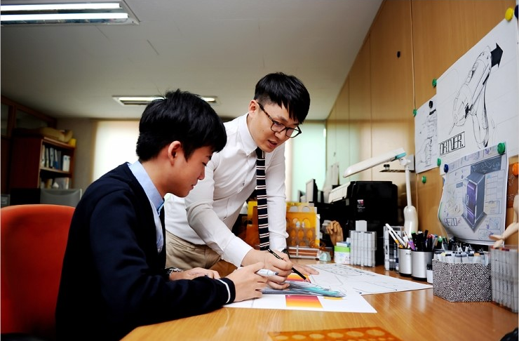
01
팀 소개
U&I
“U&I 버스킹”팀 배경
저희 세명컴퓨터고등학교는 IT특성화고등학교이며,
저희 팀 모두 같은 동아리에 소속되어 다양한 기술들과
팀프로젝트를 진행하고 있습니다.

Slide 4




01
팀 소개
U&I
팀원 소개
U&I 버스킹의 개발에 참여하게 된 4인의 개발원을 소개합니다.
김영재/앱 개발자
어플리케이션 개발
신혜인 / 일러스트 디자이너
아이콘 디자인 및 기획
윤남조 / DB개발자
데이터베이스
총 관리 및 개발
이세인 / 앱 디자이너
UI & UX 디자인

Slide 5
02
앱 기획 계기
U&I
왜 이 어플을 만들게 되었나요?
최근 트렌드 부터 차근차근 생각해 가기 시작했습니다.
자 이제 인터뷰를 보러 가실까요?

Slide 6
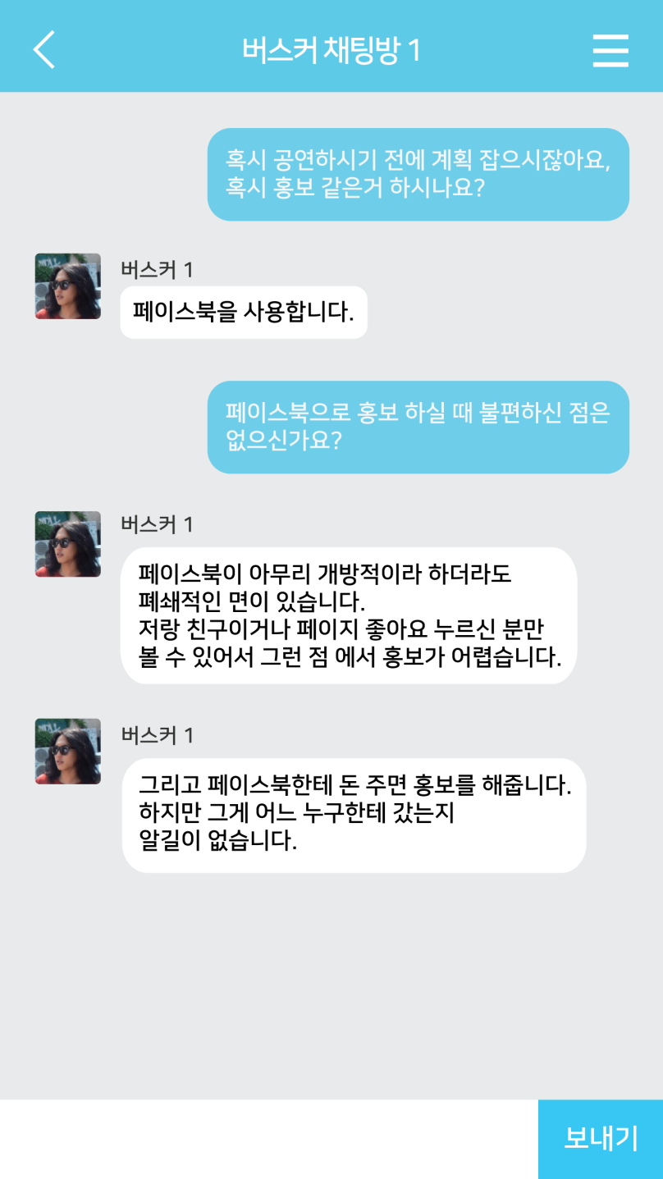
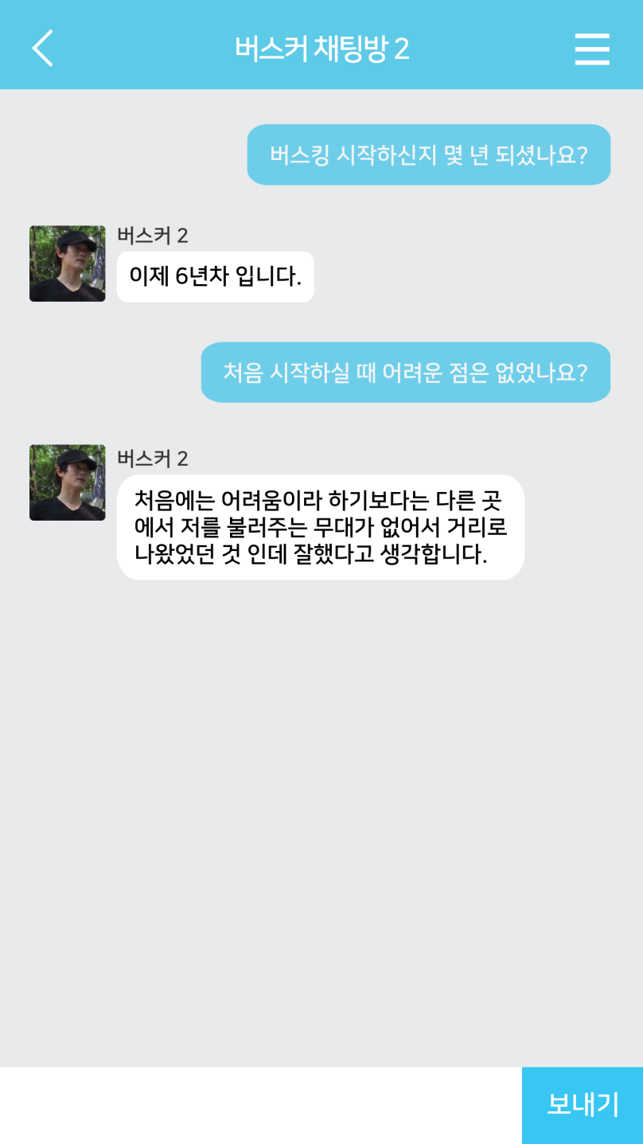

Slide 7
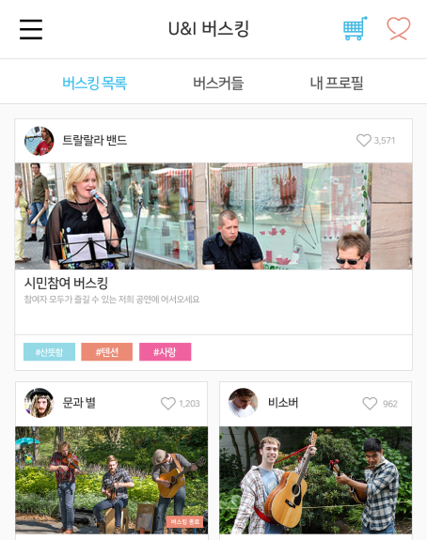
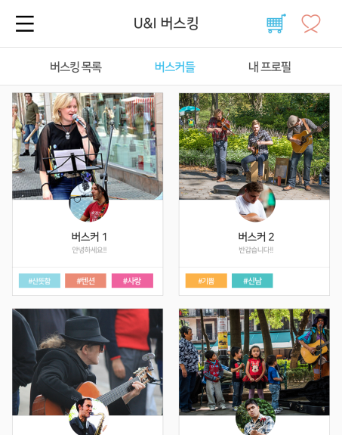
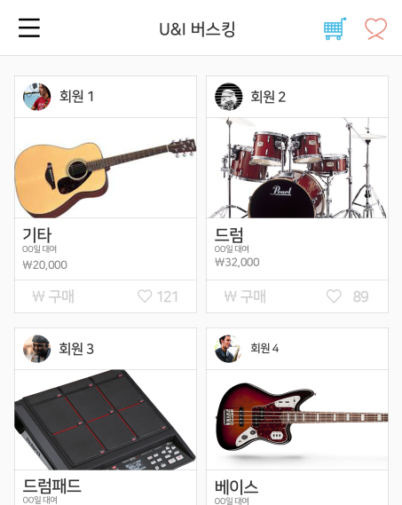
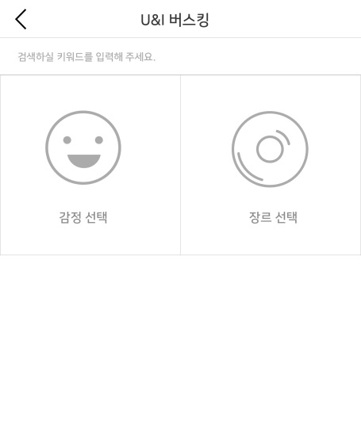
03
앱 소개
U&I
그래서 저희 “U&I 버스킹”이 탄생했습니다!
저희 U&I 버스킹은 버스커들과 팬들 서로에게
소통의 길을 열어주는 연결다리가 되겠습니다!!

Slide 8




03
앱 소개
U&I
그래서 저희 “U&I 버스킹”이 탄생했습니다!
저희 U&I 버스킹은 버스커들과 팬들 서로에게 소통의 길을
열어주는 연결다리가 되겠습니다!!
일반 사용자
기업(단체)
버스커

Slide 9
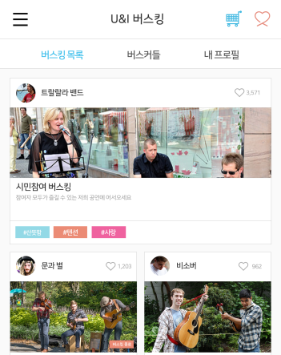
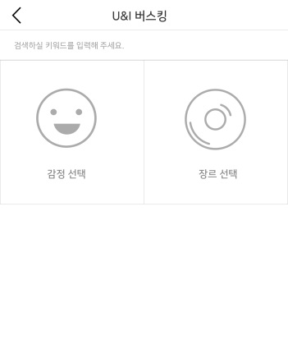
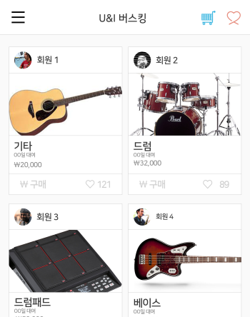
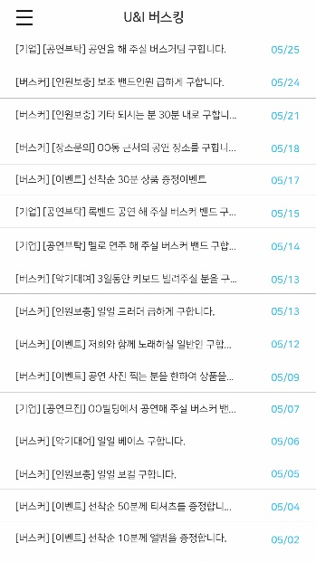
04
주요 기능
U&I
U&I 버스킹의 핵심 기능
저희 U&I 버스킹만의 기능 4가지 기능을 소개합니다!!
버스킹 목록
감정 검색
악기 대여
커뮤니티

Slide 10

버스킹 목록
버스커들이 공연 등록을 했을 시 이 화면에서
목록 확인 가능
콘텐츠에는 작성자(혹은 작성자 팀)와 버스킹 공연
제목과 설명, 해당 감정, 관심 표시한 개수 확인 가능
버스킹 종료가 되었을 시 버스커가
설정한 후에 확인 가능

Slide 11

감정 검색
기존에 설정된 감정카테고리로 필터링하여
해당 공연 탐색 가능
감정 이외에 제목, 장르, 공연일과 같은
키워드와 함께 검색 가능

Slide 12

악기 대여
버스커들이 악기를 빌릴 수 있음
거래 완료시 해당 게시물은 대여 항목 삭제
대여 항목 카테고리별로 분류 가능

Slide 13
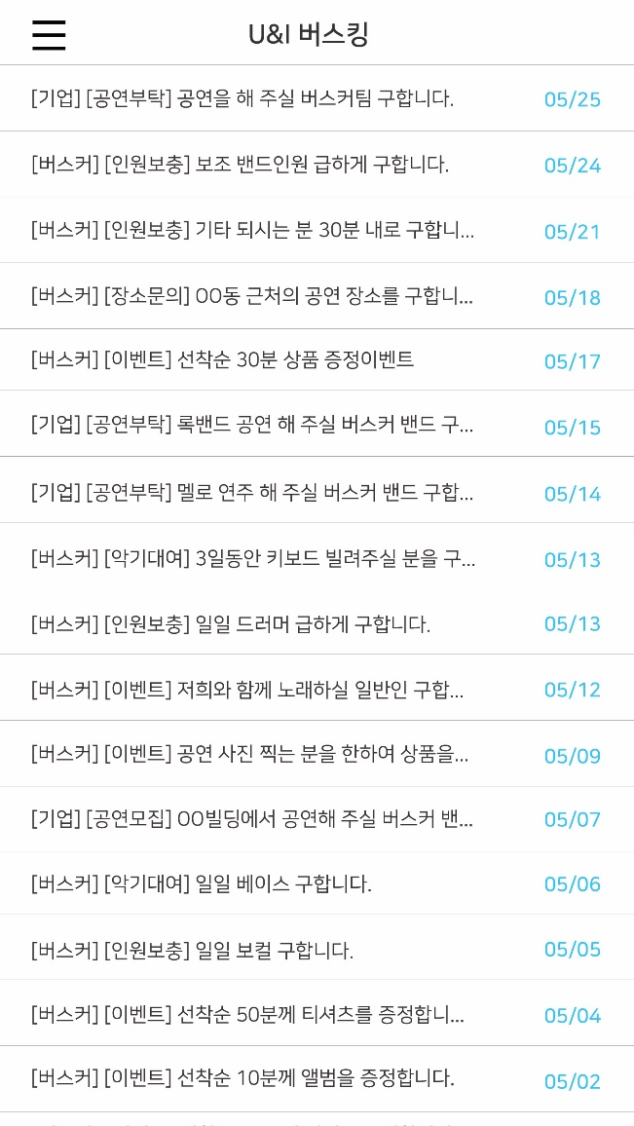
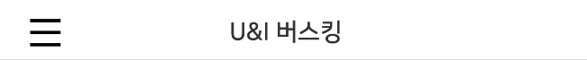
커뮤니티
버스커들끼리의 교류
기업과 버스커들간의 교류
이벤트를 통한 버스커들과 팬들간의 교류

Slide 14
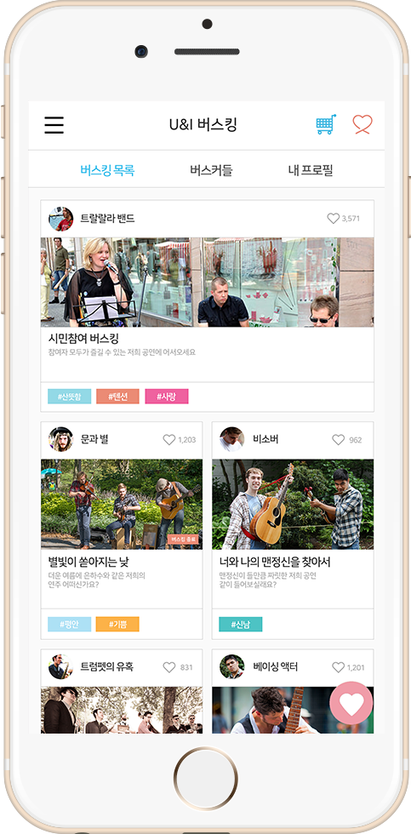
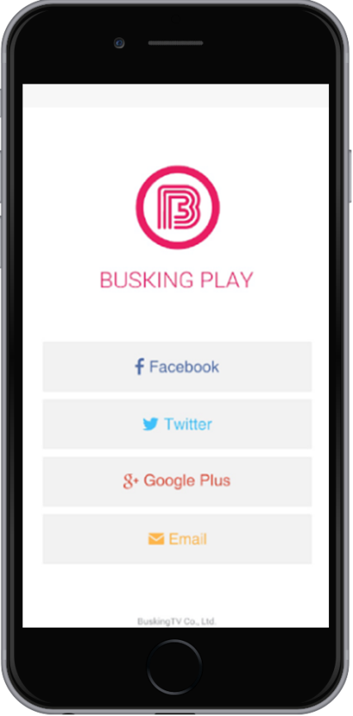
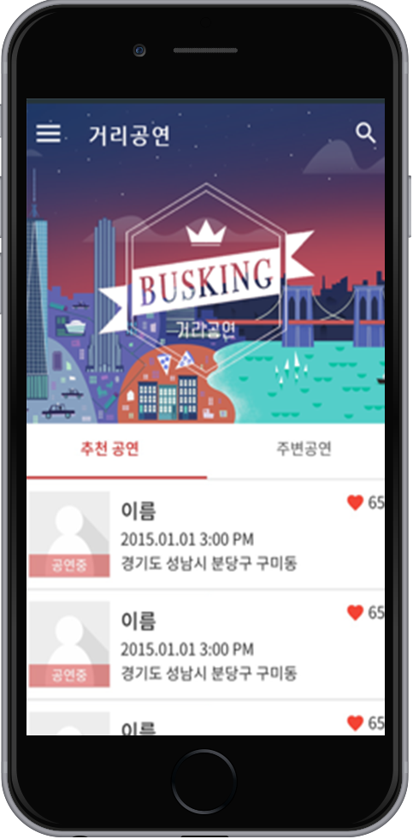
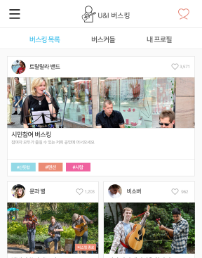
05
차별성
U&I
타 앱과의 차별점
U&I버스킹에는 지금까지 있던 버스킹 앱과는
훨씬 수준이 높은 기능이 많습니다.
버스킹 플레이
1. 공연에 대한 자세한 정보를 표시해서 찾기 쉽게 만듦
2. 공연 예정이랑 공연 종료를 따로 필터링 할 수 없어서 불필요한 정보도 같이 불러옴
거리공연
1. 검색기능에 날짜 범위를 포함해서
사용자가 더 편리한 검색을 할 수 있음
2. 버스킹 존은 유명한 장소만
잡아서 사람들이 찾아가기 쉬움
3. 메시지 기능에 오직 관리자와
메시지를 나눌 수 있어서 제한된
통신밖에 못함
U&I 버스킹
1. 감정으로 필터링하여 해당 공연 검색
2. 버스커들을 위한 악기 대여
3. 버스커 조회 가능을 바탕으로한
랭킹 기능
4. 버스커와의 소통을 위한 채팅
5. 사용자들 간의 교류
U&I 버스킹
1. 감정으로 필터링하여 해당 공연 검색
2. 버스커들을 위한 악기 대여
3. 버스커 조회 가능을 바탕으로한 랭킹 기능
4. 버스커와의 소통을 위한 채팅

Slide 15
감사합니다!!
버스킹의 새로운 문화를 가져올 “U&I 버스킹” 이었습니다.
지금까지 발표를 들어주셔서 감사합니다.

